Slide 1
Novostavba objektu penzionu ve vybrané lokalitě na úrovni projektu pro stavební povolení
Vypracoval: Tomáš Novák
Vedoucí práce: Ing. Zuzana Kramářová, Ph.D.
Oponent: Ing. Dagmar Smrčinová

Slide 2
Cíl bakalářské práce
,,Cílem bakalářské práce je zpracování projektu novostavby penzionu ve vybrané lokalitě. Projekt včetně dispozičního a architektonického řešení bude zpracován v návaznosti na podmínky územně plánovací dokumentace platné pro danou lokalitu.´´

Slide 3
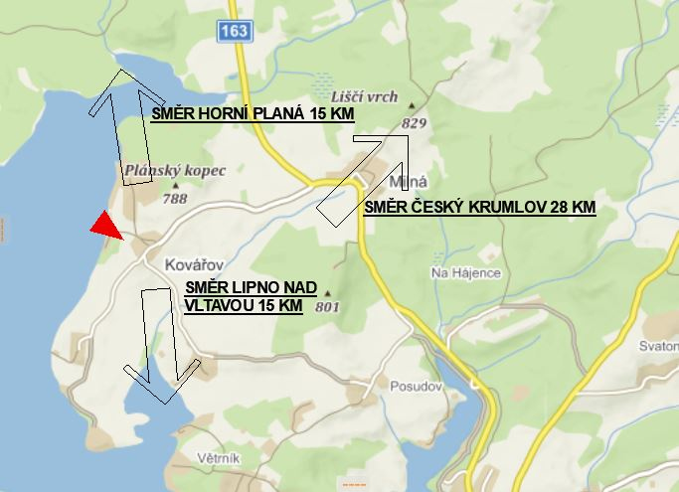
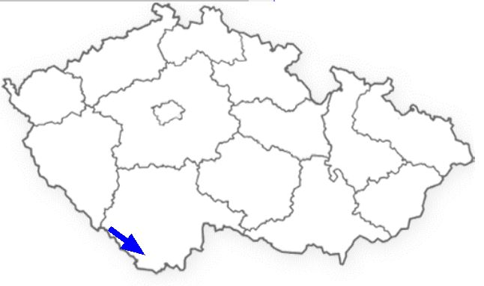
Lokalita
Jihočeský kraj
Obec Kovářov
KÚ Frymburk
Parcela č. 2345/11, 2314 m²
Zdroj: Mapa České republiky
Zdroj: mapy.cz

Slide 4
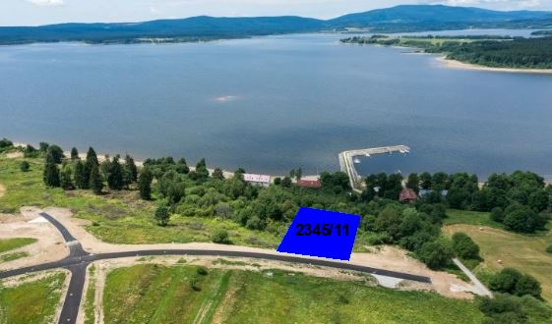
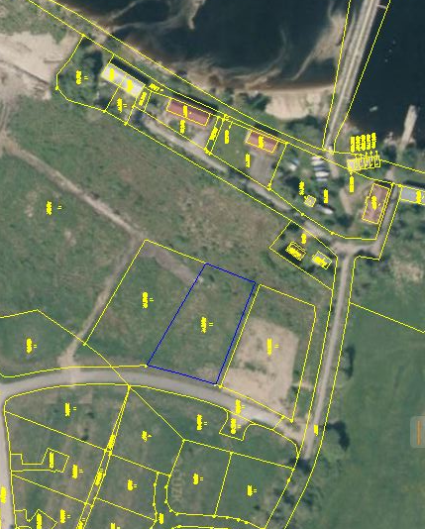
Parcela
Zdroj: Kovoostrov
Kovářovský poloostrov
Nedostatek ubytovacího a rekreačního zařízení
Turistické vyžití v každém ročním období
Západní část vesnice s výhledem na Lipno
Mírně svažitý terén
Zdroj: Český úřad zeměměřický a katastrální

Slide 5
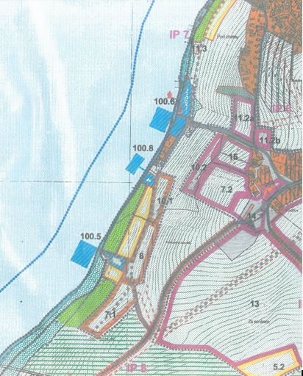
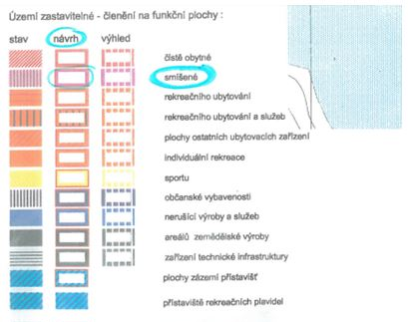
Územní plán
Funkční plochy – smíšené
Stavby občanské vybavenosti
Drobné provozovny
Ubytovací zařízení s kapacitou do 30 lůžek
Plocha pro ozelenění minimálně 25% plochy pozemku
Maximálně 2 nadzemní podlaží, 1 podzemní podlaží a podkroví
Zdroje: Územní plán města Frymburk

Slide 6
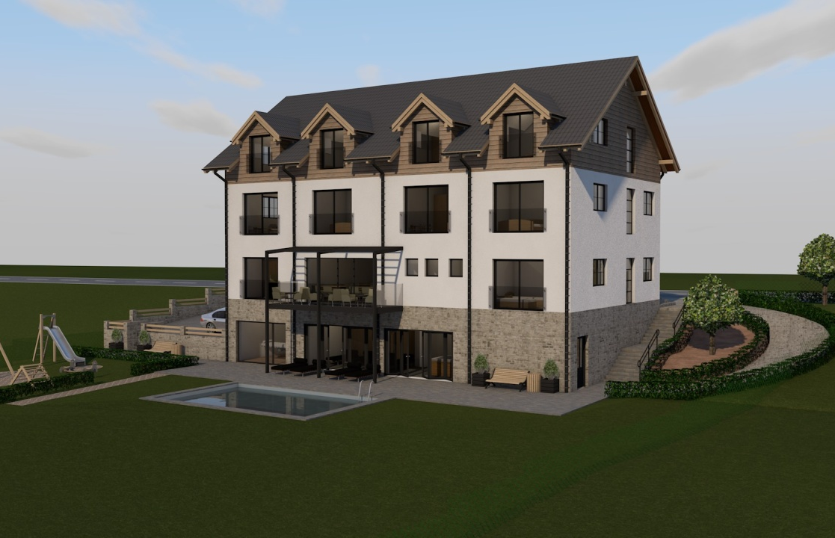
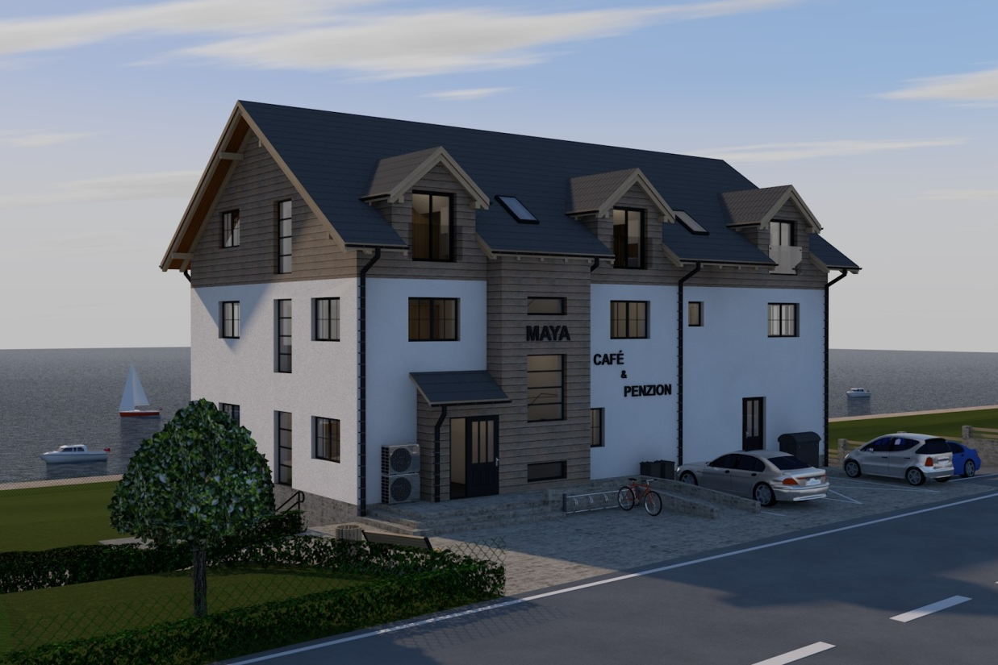
Penzion s wellness a kavárnou
2 nadzemní podlaží,
jedno podzemní podlaží
a podkroví
Kapacita - 30 lůžek
Plocha ozelenění - 73 %
Zdroj: Vlastní
Základní rozměry- 20x12 m
Výška hřebene- 12,83 m
Zdroj: Vlastní

Slide 7
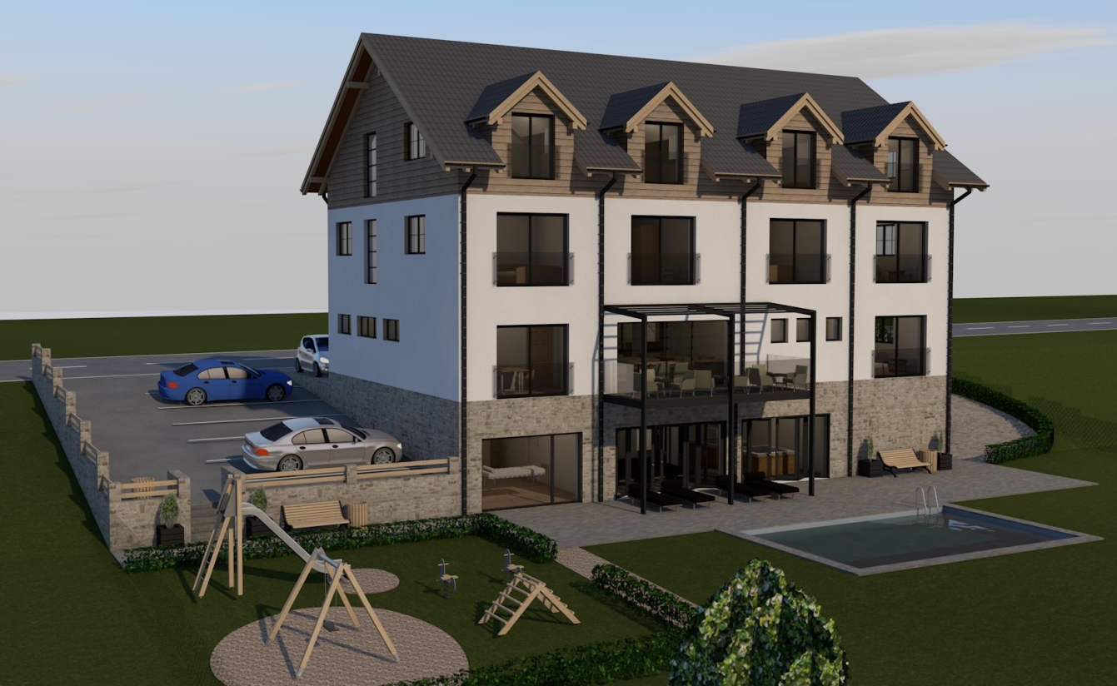
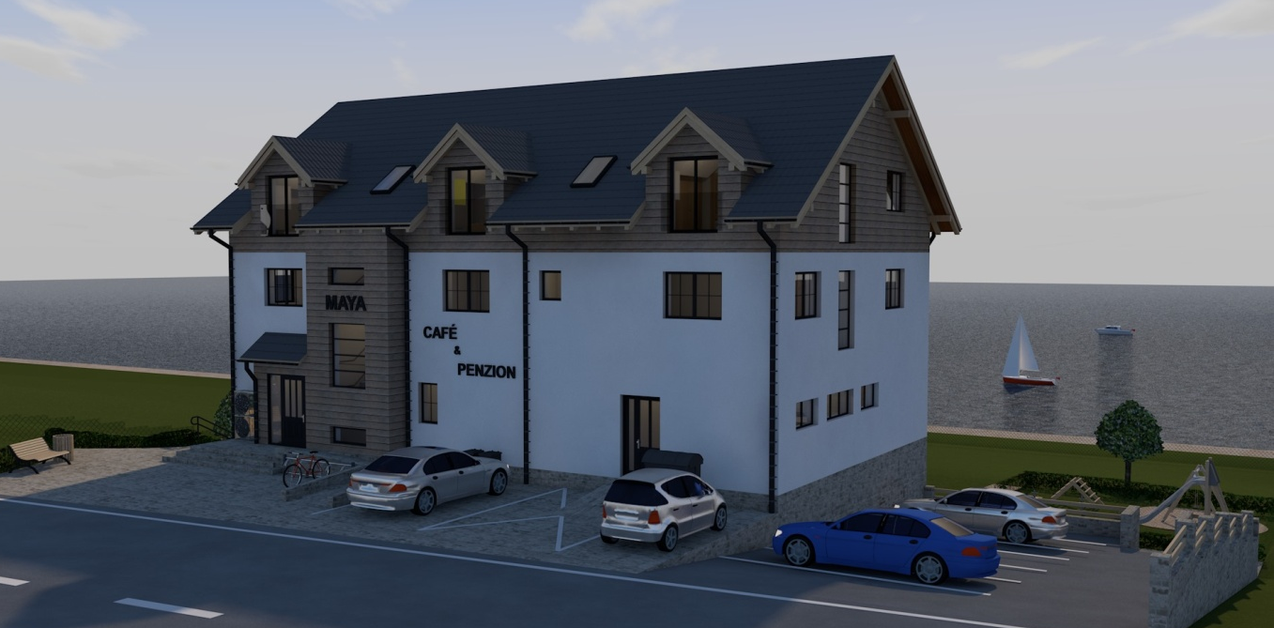
Vizualizace objektu
Zdroj: Vlastní
Zdroj: Vlastní

Slide 8
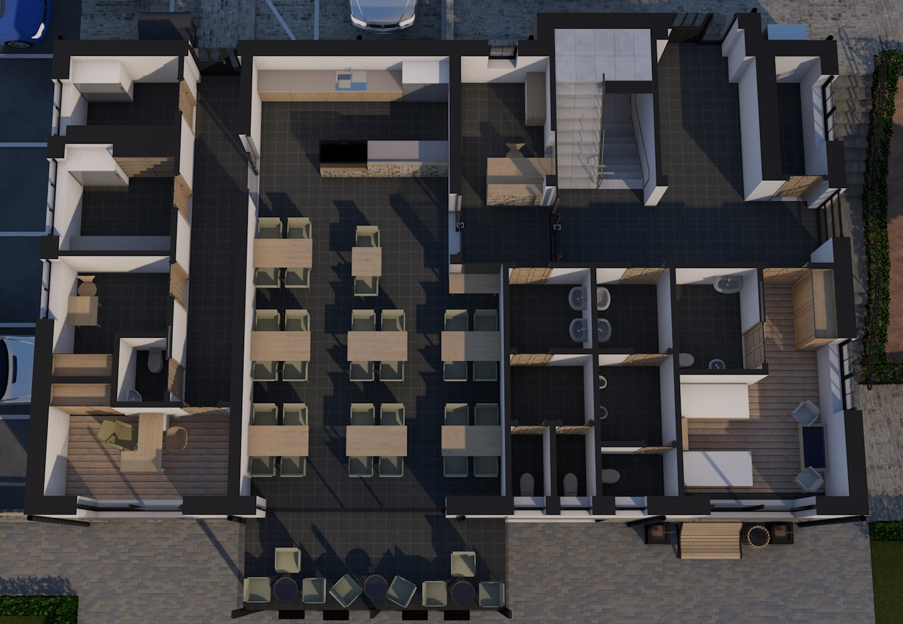
Dispoziční řešení 1.NP
Recepce
Hlavní
vstup
Zázemí
zaměstnanců
+ sklady
Kavárna
Veřejné
WC
Bezbariérový
pokoj
Zdroj: Vlastní

Slide 9
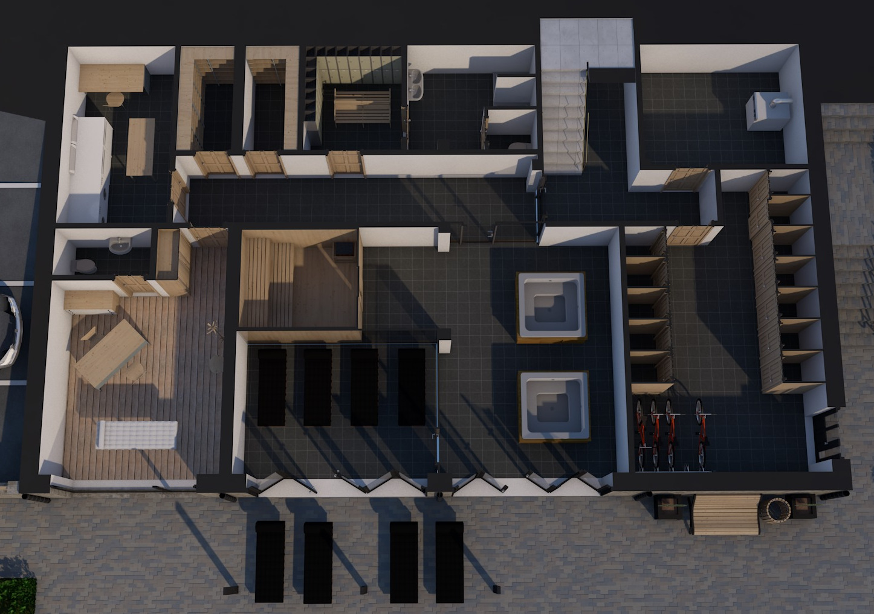
Dispoziční řešení 1.PP
Hygienické zázemí
wellness
Technická místnost
Sklady prádla,
prádelna
Lyžárna/
kolárna
Masérská
místnost
Wellness
centrum
Zdroj: Vlastní

Slide 10
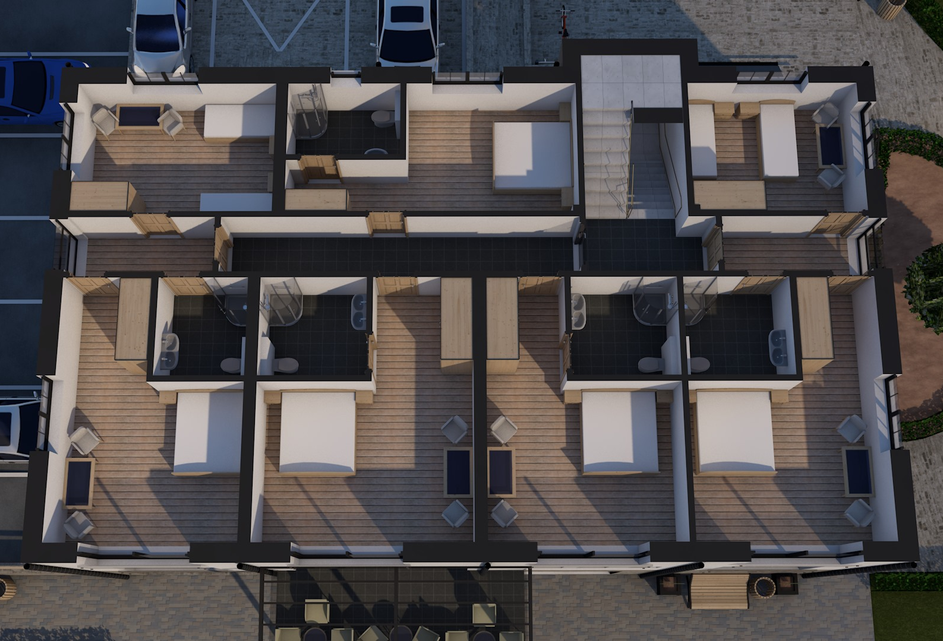
Dispoziční řešení 2.NP
Dvoulůžkový
pokoj
Rodinný
apartmán
Rodinný
apartmán
Dvoulůžkový
pokoj
Dvoulůžkový
pokoj
Zdroj: Vlastní

Slide 11
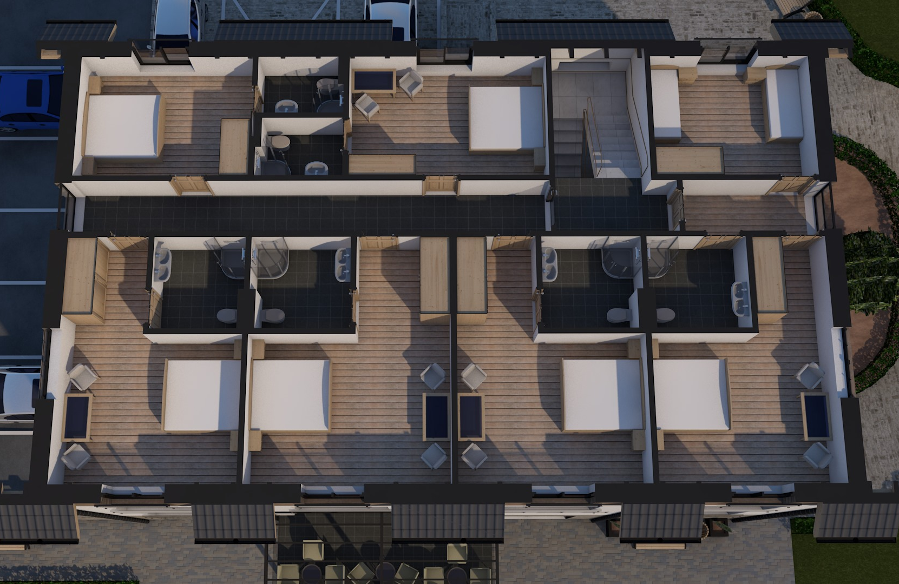
Dispoziční řešení podkroví
Dvoulůžkový
pokoj
Dvoulůžkový
pokoj
Rodinný
apartmán
Dvoulůžkový
pokoj
Dvoulůžkový
pokoj
Dvoulůžkový
pokoj
Zdroj: Vlastní

Slide 12
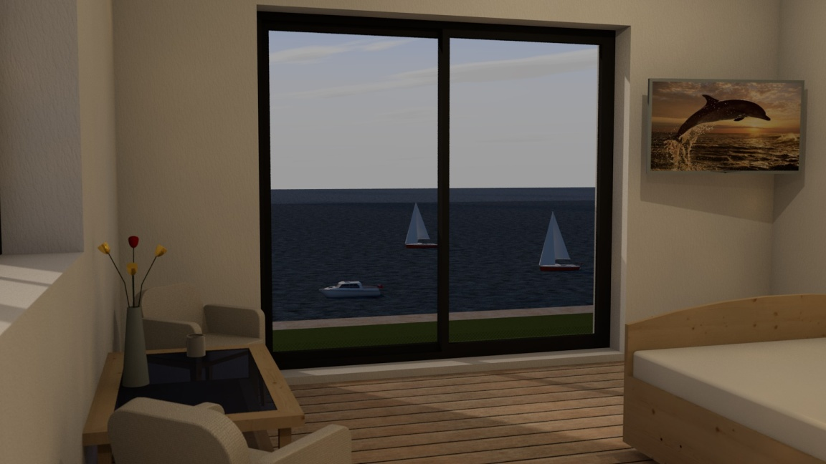
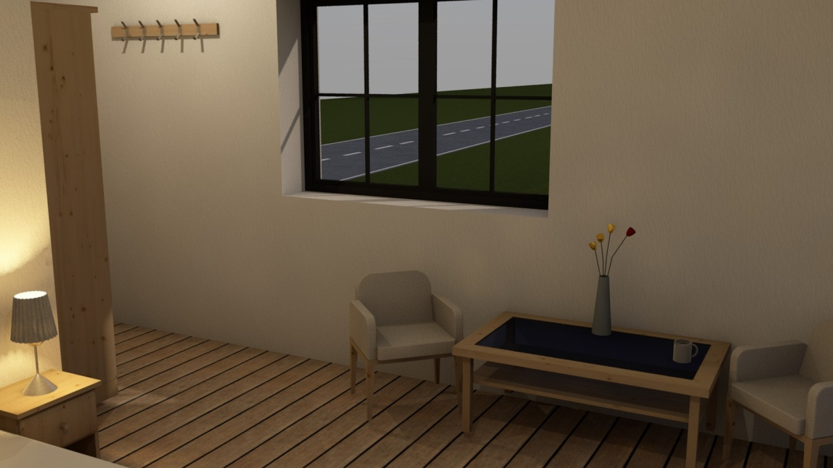
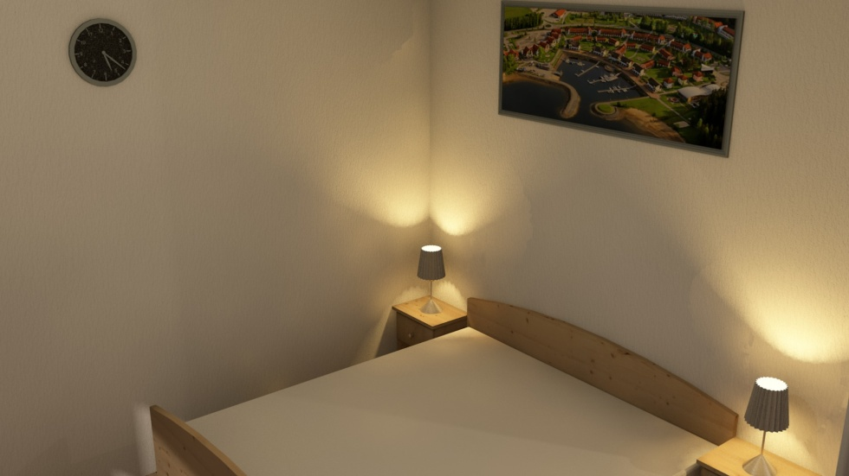
Vizualizace interiéru – dvoulůžkový pokoj
Zdroje: Vlastní

Slide 13
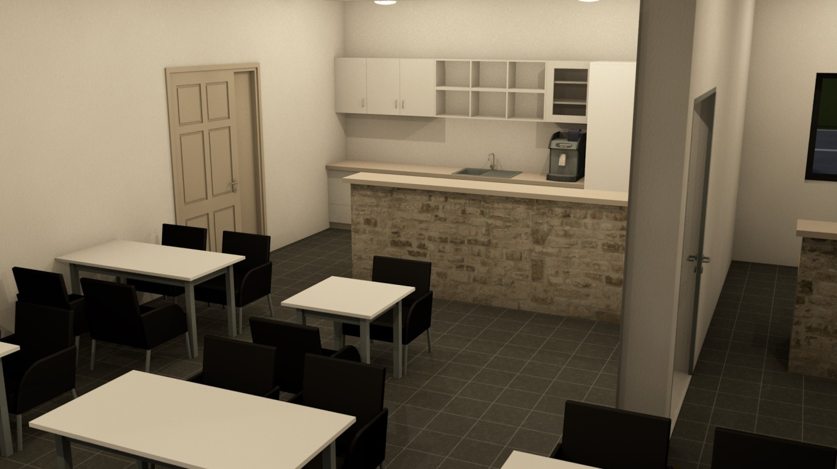
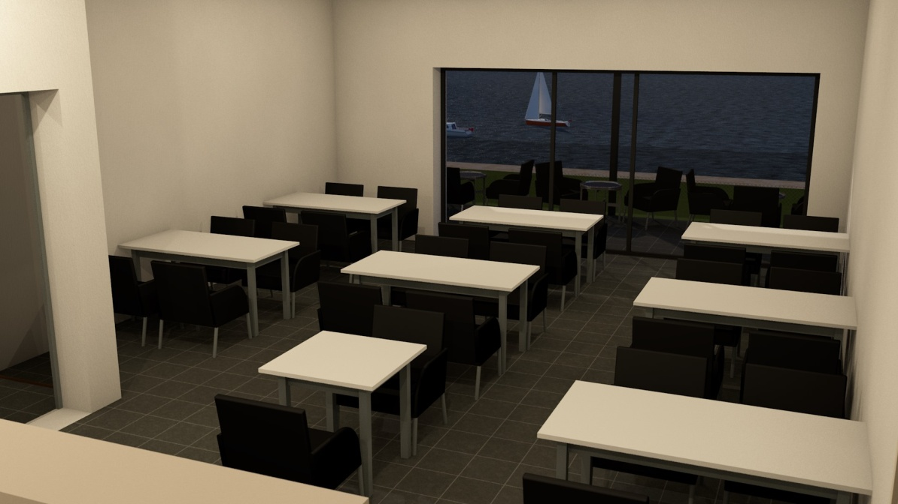
Vizualizace interiéru – kavárna
Zdroje: Vlastní

Slide 14
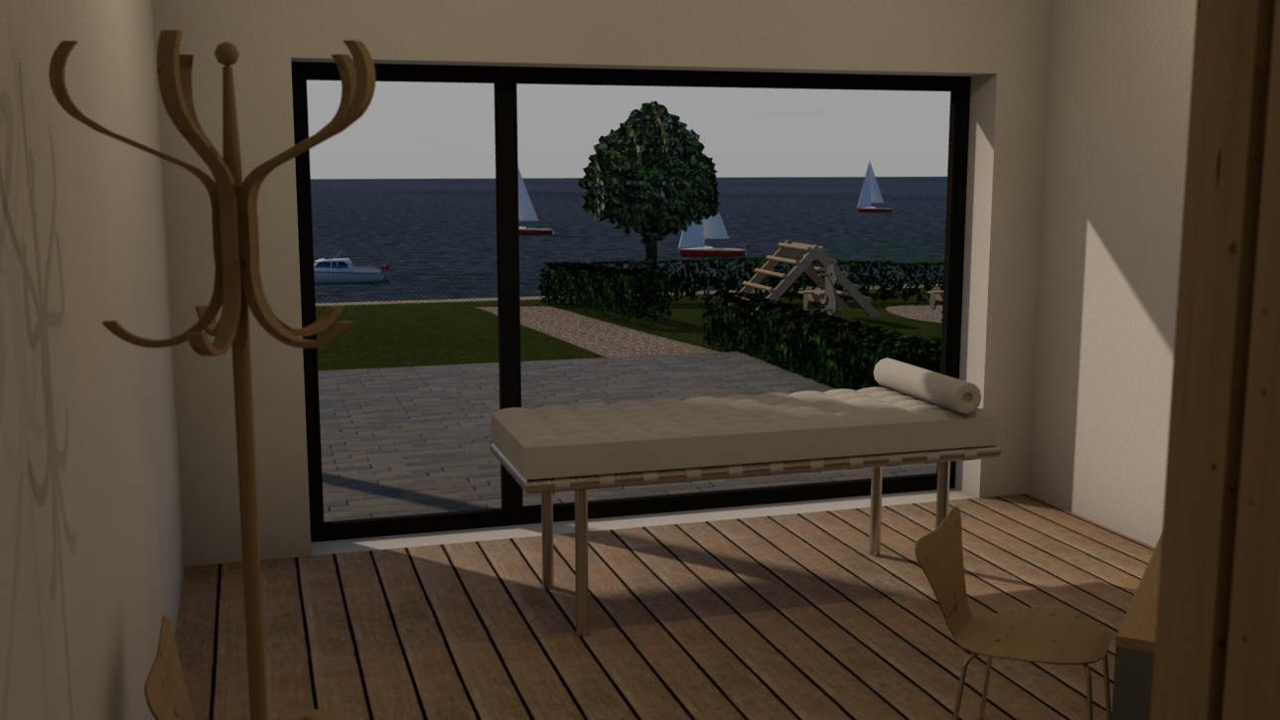
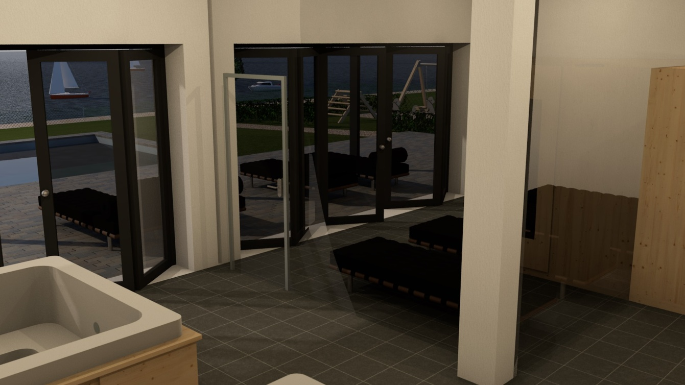
Vizualizace interiéru – wellness
Zdroje: Vlastní

Slide 15
Konstrukční řešení
Základy - Základové pasy
Litý beton
Nosné zdivo
HELUZ FAMILY 44
HELUZ UNI 30
Nenosné zdivo
Heluz AKU 17,5
Heluz 11,5
Stropní konstrukce
Heluz MIAKO
Střešní konstrukce
Tradiční vázaný krov

Slide 16
Děkuji za pozornost

Slide 17
Otázky vedoucího bakalářské práce
,,Popište blíže kriteria, která Vás vedla k zodpovězení první výzkumné otázky.´´
Výzkumná otázka: Byl správně zvolen druh stropní konstrukce na
navrhovaném objektu?
Malý rozpon svislých nosných konstrukcí
Stejné materiálové řešení jako je nosná konstrukce
Jednoduchá manipulace

Slide 18
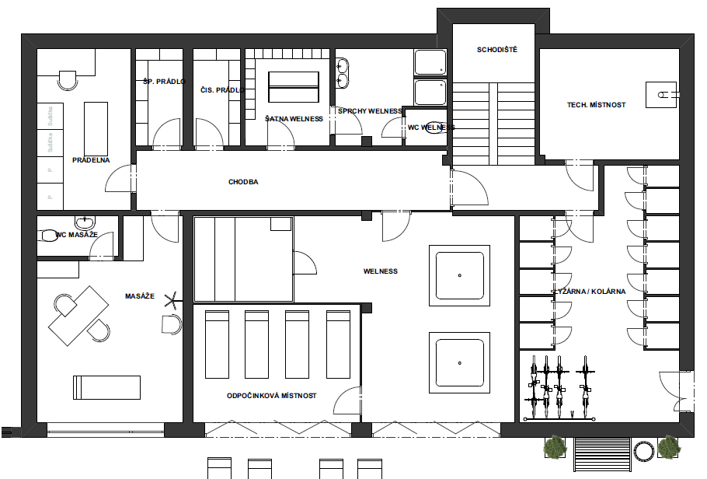
Otázky vedoucího bakalářské práce
,,Popište blíže wellness pro veřejnost.´´
Omezené
využívání
veřejností
Ohlášení se
na recepci
Zdroje: Vlastní

Slide 19
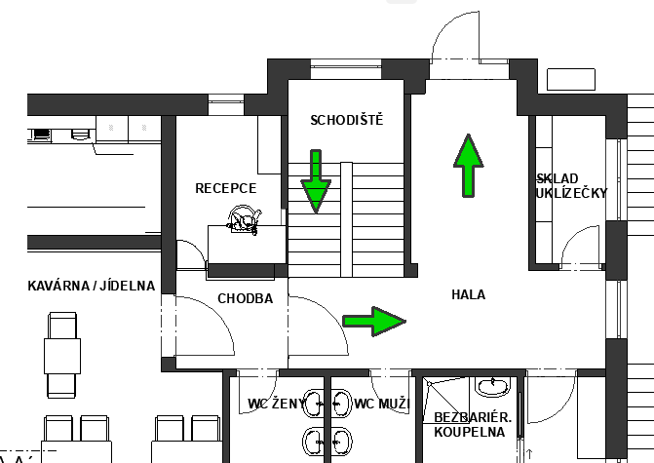
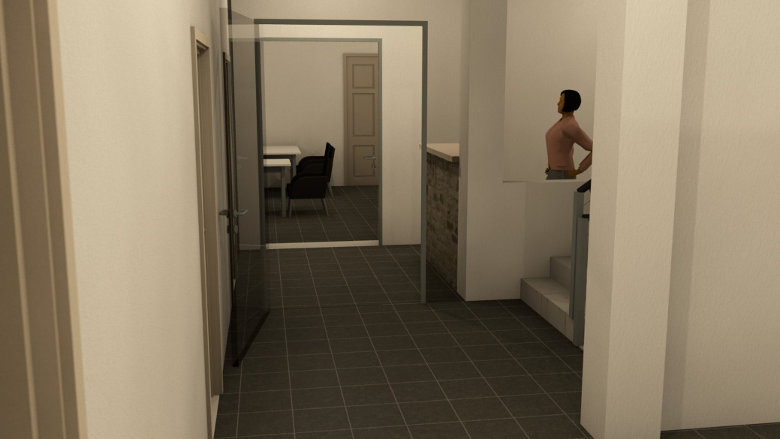
Otázky oponenta bakalářské práce
,,Vysvětlete prosím umístění recepce. Z jakého důvodu nenavazuje přímo na vchod a co Vás vedlo k danému umístění.´´
Oddělení recepce od schodiště
Přehled o ubytovaných hostech, návštěvnících wellness i kavárny
Chráněná úniková cesta
Zdroje: Vlastní

Slide 20
Dotazy?

